Slide 1
Ақтөбе облысы Қобда ауданы ауданы Бегалы орта мектебінің биология пәні мұғалімі Биханова Нұржауған Ғаділбекқызы.
36.Генетиканың даму тарихы

Slide 2
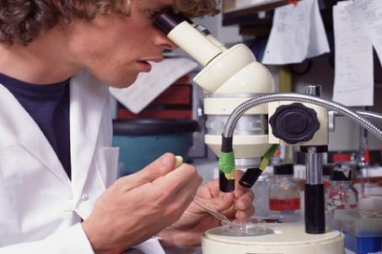
Г Е Н Е Т И К А
Тұқымқуалаушылық
Өзгергіштік
Сипаттама
Сипаттама

Slide 3
Генетиканың дамуы
Генетика — бүкіл тірі ағзаларға тән тұқым қуалаушылық пен өзгергіштікті зерттейтін биология ғылымының бір саласы. Ағзалардың тұқым қуалаушылығы мен өзгергіштігі туралы ғылымды генетика деп атайды (грекше “genetіkos” — шығу тегіне тән). Бұл атауды 1906 жылы ағылшын биологы У.Бэтсон ұсынды.
Тұқым қуалаушылық пен өзгергіштіктің заңдылықтарын ашып, оларды қоғамды дамыту үшін пайдаланудың жолдарын шешуде генетика ғылымы зор үлес қосты. Сондықтан, биология ғылымының басқа салаларының арасында маңызды орын алады. Жер бетіндегі тірі материяның дамуы олардың үздіксіз ұрпақ алмастыруымен қатар жүріп отырады. Тіршілік организмдердің көбеюімен тікелей байланысты. Сол арқылы белгілі бір биологиялық түрге тән белгілер мен қасиеттер ұрпақтан-ұрпаққа беріліп отырады. Басқаша айтқанда, ұрпақтар белгілі дәрежеде өзінің ата-анасына ұқсас болып туады. Мұны тұқым қуалаушылық дейді. Көпшілік жағдайда организмнің белгілері мен қасиеттері өзгермей біршама тұрақты түрде берілетіндіктен, ұрпағы ата-аналарына ұқсас болып келеді. Бірақ олардың арасында толық ұқсастық болмайды. Бір ата-анадан тарайтын ұрпақтың бір-бірінен қандай да бір белгісі жөнінен айырмашылығы болады.Организмнің тұқым қуалаушылық қасиеті сыртқы орта факторларының әсерінен үнемі өзгеріп отырады. Оны — өзгергіштік дейді. Көбею барысында организмнің белгілі бір қасиеттерінің тұрақты сақталуымен қатар, екінші біреуі өзгеріске ұшырайды. Осыған байланысты олар жаңарып, түрлене түседі.Тұқым қуалаушылық пен өзгергіштік — бірімен-бірі қатар жүретін, бір жағынан бір-біріне қарама-қарсы, өзара тығыз байланысты процестер.

Slide 4
Генетика дамуының 3 кезеңі:
1.Пайда болуы
2. Қалыптасуы
3. Молекулалық генетиканың пайда болуы

Slide 5
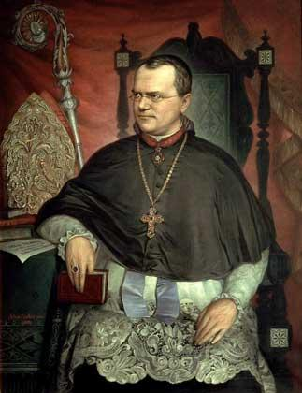
Грегор Иоганн Мендель
(1822-1884)
Томас Хант Морган
1866-1945

Slide 6
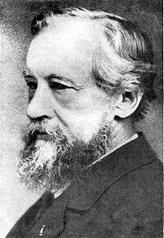
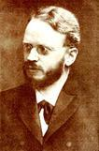
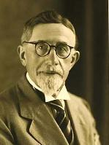
Үш елдің ғалымы
Хуго Де Фриз
К. Корренс
Чермак‑Зейзенегг

Slide 7
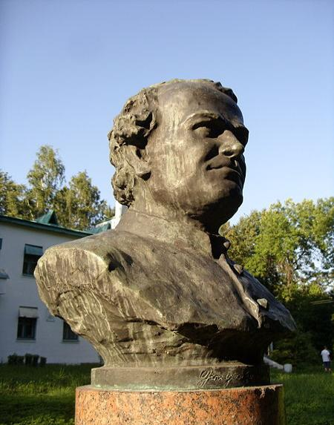
Грегор Иоганн Мендель

Slide 8
Мендельдің бірінші заңы.
Бірінші ұрпақтың біркелкі болуы. Мендельдің бірінші заңы. Ата-аналары бір-бірінен бір жұп белгі бойынша ажыратылатын дарақтарды будандастыруды моногибридті деп атайды. Мендель өз тәжірибелерінің бірінде асбұршақтың тұқымдары сары және жасыл түсті екі сортын алып будандастырған. Сонда бірінші ұрпақтан алынған будандардың барлығы сары тұқымды болып, жасыл түс көрінбеген 7Дәл осындай нәтиже, асбұршақтың қызыл гүлді және ақ гүлді формаларын алып будандастырғанда да көрініс берді. Яғни, қызыл гүлді және ақ гүлді асбұршақты будандастырғанда бірінші будандық ұрпақтың барлығы қызыл гүлді болып, ақ түс байқалмады. Осы зерттеулердің нәтижесінде Мендельдің бірінші заңы — бірінші будандық ұрпақтың белгілерінің біркелкі болу заңы қалыптасты. Мұны бірінші ұрпақ будандарының біркелкілік заңы немесе толық доминанттылық заңы деп те атайды.

Slide 9
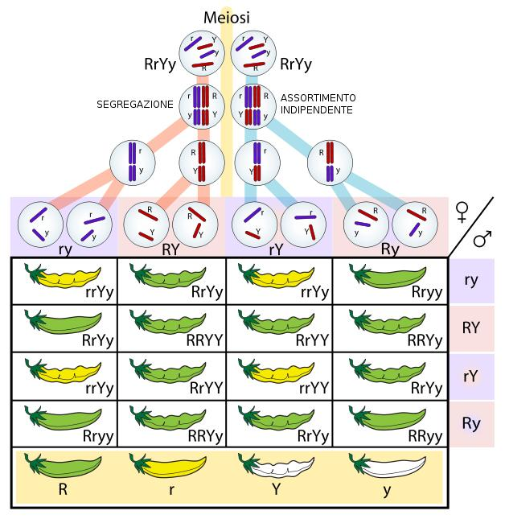

Slide 10
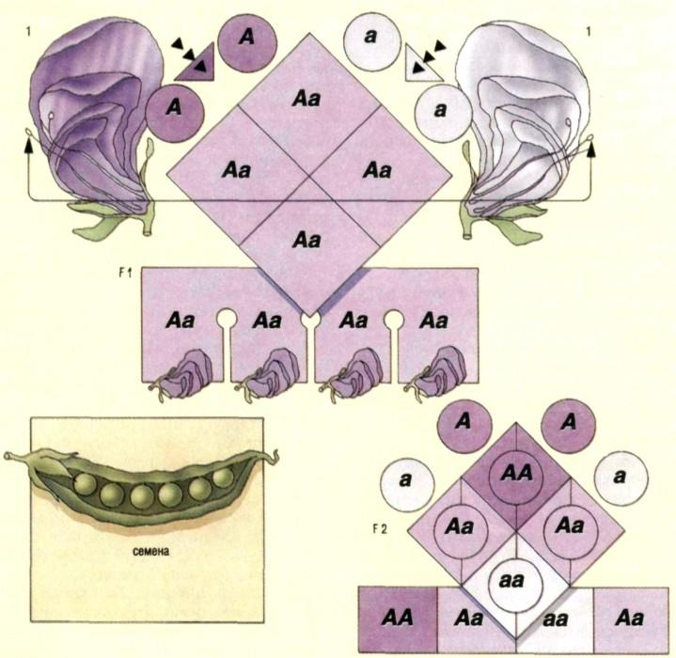

Slide 11
Моногибридті будандастыру.
Моногибридті будандастыру. Тұқым қуалаушылықты зерттегенде Мендель ең қарапайым моногибридті будандастырудан бастап, әрі қарай біртіндеп күрделендіре түскен. Мендельдің ұсынысы бойынша гендер латын әріптерімен белгіленеді. Бір аллельді жұптың гендерін бірдей әріппен, яғни доминантты (басым) генді үлкен әріппен, рецессивті (басылыңқы) генді кіші әріппен белгілеу ұсынылған. Олай болса доминантты қасиет көрсететін асбұршақтың гүлінің қызыл түсі мен тұқымының сары түсін — А, рецессивті — гүлдің ақ түсі мен тұқымының жасыл түсін — а деп, тұқымының доминантты тегіс пішінін — В, рецессивті кедір- бұдырлы пішінін — b деп белгілейді. Ата-аналық формалар Р әріпімен белгіленеді (латынша “parents” — ата-ана). Аналықты белгісімен, аталықты белгісімен, будандастыруды Х, ұрпақтарын Ғ әрпімен (латынша “Fіlіus” — ұрпақ), гаметаларды Г, ал бірінші, екінші және үшінші ұрпақтарын Ғ1, Ғ2, Ғ3 және т.б. деп белгілейді.

Slide 12
Гибридологиялық әдіс.
Гибридологиялық әдіс. Тұқым қуалаушылықтың заңдылықтарын зерттеудің ғылыми негізін Грегор Мендель қалады. Ол өз тәжірибелеріне қолайлы объект ретінде асбұршақты (Pіsum satіvum) алды. Себебі, басқа өсімдіктермен салыстырғанда асбұршақтың мынадай айрықша қасиеттері бар: 1) бірнеше белгілері бойынша бір-бірінен айқын ажыратылатын көптеген сорттары бар; 2) өсіруге қолайлы; 3) гүліндегі жыныс мүшелері күлтежапырақшаларымен толық қалқаланып тұратындықтан, өсімдік өздігінен тозаңданады. Сондықтан, әр сорт өзінше таза дамып жетілетіндіктен, белгілері ұрпақтан-ұрпаққа өзгеріссіз беріледі; 4) бұл өсімдіктің сорттарын қолдан тозаңдандыру арқылы өсімтал будандар алуға болады.

Slide 13
Қазақстандық ғалымдар
Қазақстан ғалымдары мал шаруашылығын дамытуда, малдың жаңа тұқымын шығаруда көрнекті нәтижелерге жетті. Малдың 10 жаңа, атап айтқанда: қойдың - 4: сиырдың 3, жылқының - 2, шошқаның - 1 қолтұқымдары шығарылды. Мал санын көбейтуде зоотехник, профессор, ВАСХНИЛ академигі, В. А. Бальмонт (1901- 1971) алғашқы отандық етті-жүнді қой тұқымы - қазақтың биязы жүнді қойын шығарды (1946). М. С. Бутарин, Е. А. Большакова, Ә. Е. Есенжолов және А. Ы. Жандеркиндердің басшылығымен отандық етті-биязы жүнді қой тұқымы қазақтың арқар-меринос қолтұқымы өмірге келді (1950). Қазақтың оңтүстік мериносын шығарған бір топ ғалымдар: А. И. Петров, О. Есалисн, Н. А. Маллицкий, Л. И. Цой, A. М. Якушкинаны атауға болады. Республикамызға кең таралған сиырдың етті - тұқымы қазақтың ақбас сиырының авторлары: Б. М. Мусин, Н. 3. Ғалиакберов, М. Ф. Гордиенко, К. А. Акопян: С. Я. Дудин.

Slide 14
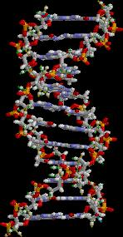

Slide 15
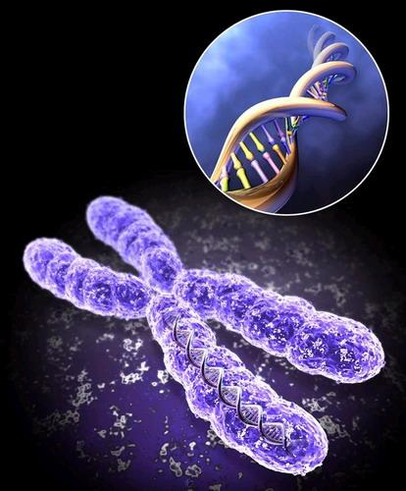
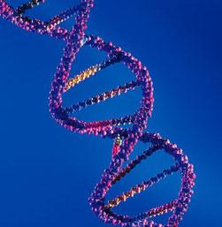
Генетика

Slide 16
Томас Хант Морган
Грегор Иоганн Мендель
Хуго Де Фриз
Генетикаға үлесін
қосқан ғалымдар
К. Корренс
Чермак‑
Зейзенегг
Ф.Крик

Slide 17
Сәйкестікті табу.
1.Ішкі және сыртқы белгілер жиынтығы Генотип
2.Генетика терминін ұсынған: Вейсман
3.Ұрық плазмасы туралы болжам ұсынған: Мендель
4.Хромосома теориясын қалыптаспай тұрып-ақ
мейоздық бөлінудің механизмі мен гендердің
әрекеті туралы болжам жасаған: Бэтсон
5.Ата-аналардан алынатын гендердің
толық жиынтығы: Фенотип
6.Қарама-қарсы белгілерді анықтайтын
гендердің атауы: 2
7.Тригибридті будандастыруда қанша түрлі
фенатип түзіледі: 4
8.Дрозофилия шыбыны хромосомаларының
гаплоидты жиынтығы: Аллелді
9.Моногибридті будандастыруда қанша генотип түзіледі: 8

Slide 18
Пысықтау
1.Генетика ғылымы нені зерттейді?
2.Тұқымқуалаушылық дегеніміз не?
3.Мендельдің 1-ші заңы
4.Мендельдің 2-ші заңы

Slide 19
р/с | Ғалымдардың аты | Ашқан жаңалықтары
1. | Грегор Иоганн Мендель
2. | Томас Хант Морган
3. | Хуго Де Фриз
4. | В.Иогансен
5. | Н.И.Вавилов
6. | О.Эври
7. | Ф.Крик

Slide 20
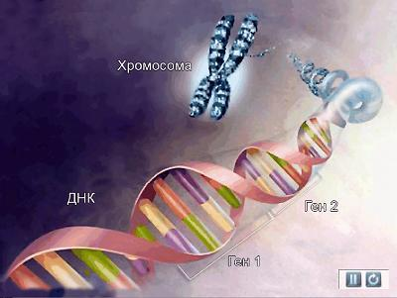
Генетика

Slide 21
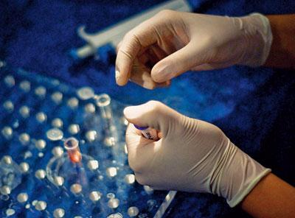
Үй жұмысы:
Тұқымқуалаушылық туралы
Г.Мендельдің еңбегіне
реферат дайындау

